Slide 1
动态规划
by zzy
前言
什么是动态规划
为什么要使用动态规划
动态规划的类型
线性DP
斐波那契数列
最长递增子序列（LIS）
最长公共子序列（LCS）
背包前三讲（01背包，多重背包，完全背包）
区间DP
状压DP
数位DP
树形DP
概率与期望DP
博弈DP
轮廓线DP
动态规划的优化
矩阵优化（基于矩阵快速幂的优化，如fib）
斜率优化（基于决策单调性的优化）
数据结构优化（比如线段树维护DP数组）
红色的是目前重点要掌握的，
紫色的是希望大家在寒假期间掌握的（略讲）
蓝色的是留给大家在寒假后自行学习的（不讲）

Slide 2

前言
因为寒假集训的时间太短了，但是acm中很有趣的算法太多了，所以这里只能简单的讲述了。
由于时间有限，内容也比较概括，大多都给了思想而没有给代码，所以这份ppt大体起着大纲的作用，让大家知道DP这块知识它有什么内容，方便大家日后自行上网学习。
这份ppt的内容大家可以花一个寒假乃至更久的时间去吸收它。
如果布置的课后习题不会做可以自行上网去搜
比如
只需搜索HDU-2602即可

Slide 3
前言
还有，今天的是习题和讲解的内容是一一对应的，大家课后一定要去写写习题，自己动手写题目是很重要的，大家不要偷懒，能写的尽量去写写。
希望大家都能从今天的这堂课中学到尽可能多的东西。
下面就进入正题了。

Slide 4
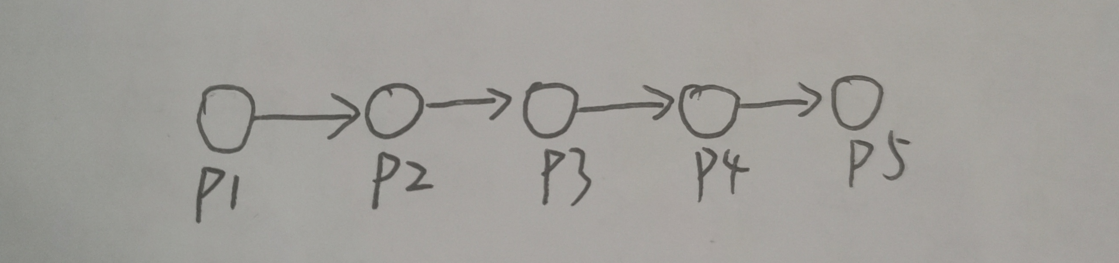
什么是动态规划
动态规划全称叫做Dynamic Programming，简称DP
DP的就是将一个大问题转化为一连串的小问题，从小问题开始逐个解决每个子问题，
比如要解决P5，我们可以拆解成一连串的子问题P1到P4，从P1开始解决他。

Slide 5
什么是动态规划
进行动态规划需要保证每一个状态向后转移的时候，自身状态已经是「被解决」的了。
一般来说，动态规划还需要保证后无效性，也就是说，后面的状态不能影响前面，否则很难达到「被解决」。这种情况下就可以画出一个状态转移图，就像上页的图一样。
明确下DP本质是，状态转移。
在做DP题的时候，最重要的事情就是写出「状态转移方程」。

Slide 6
为什么要使用动态规划
这主要有两个优势
时空复杂度的优化
编码复杂度的优化
一般来说做题需要考虑到时间限制和空间限制，这时候现有算法的时间和空间是否有优化就显得至关重要，新生杯选拔赛的时候有人狂TLE（TIME LIMIT EXCEEDED），就是因为算法的时间复杂度太大了。
编码复杂度的优化可以带来的好处是，代码少，好调。代码少，费脑力少。代码少，打的快。

Slide 7
动态规划的类型
线性DP
斐波那契数列
背包前三讲（01背包，多重背包，完全背包）
最长递增子序列（LIS）
最长公共子序列（LCS）
区间DP
树形DP
数位DP
状压DP
概率与期望DP
博弈DP
轮廓线DP

Slide 8
动态规划的类型
DP题目的难度并不取决于它的类型，轮廓线DP也可以出很简单的题目。
线性DP是DP中最为简单也最为常见的类型，所以我会相对细致的进行讲解，建议当天全部掌握。
其他类型可能会相对有些难度，所以只会做一个简单的介绍，让大家了解其中的蕴含的智慧思想与奥妙。大家可以在今后的学习中把它们掌握。

Slide 9
线性DP
线性DP经典的问题有很多
这里主要讲四个，这四个都是基础DP，可以反复学习，反复思考，每次的学习与思考都会给你带来新的收获。
斐波那契数列
最长递增子序列（LIS）
最长公共子序列（LCS）
背包前三讲（01背包，完全背包，多重背包）

Slide 10
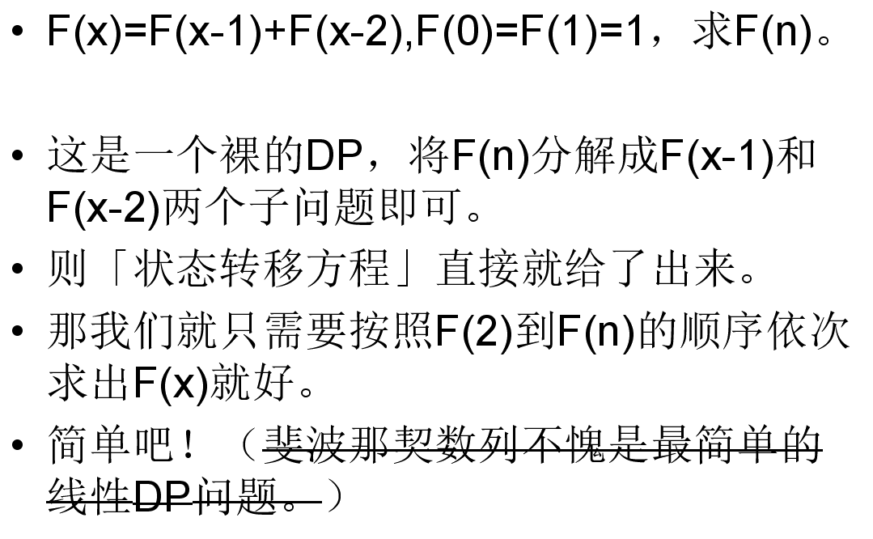
斐波那契数列

Slide 11
斐波那契数列
代码：for(int i=2;i<=n;i++)f[i]=f[i-1]+f[i-2];
选拔赛第二场的第二题就是裸的斐波那契数列，只不过要取个模。
斐波那契数列可以通过矩阵快速幂在lgn的时间内求出第n项的解。
这将会在明天的数学专题中详细介绍。

Slide 12
最长递增子序列问题
最长递增子序列（longest increasing subsequence）问题是指，在一个给定的数值序列A = <a[1]，a[2]，...，a[n]>中，找到一个子序列，使得这个子序列元素的数值依次递增，并且这个子序列的长度尽可能地大。
为了解答方便，讲解时默认这个序列全都是正整数。

Slide 13
最长递增子序列问题
子序列的概念要和子串区别开来。
比如1234567中
1357是子序列，是不连续的。
1234是子串，是连续的。

Slide 14
最长递增子序列问题
定义DP[x]为，以x这个数结尾的子序列的最长长度。
那么DP[x]则可以分解成DP[1]到DP[x-1]共x-1个子问题。
状态转移方程为
DP[x]=max_{1<=j<=x-1}(DP[j]+1)
我们只需要for一遍a[i]，更新DP[a[i]]
我们接下来来看一个例子。

Slide 15
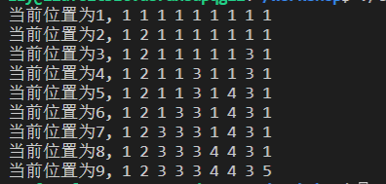
最长递增子序列问题
比如序列，1 2 8 5 7 4 3 6 9
位置为i的时候，更新的值是DP[a[i]]

Slide 16
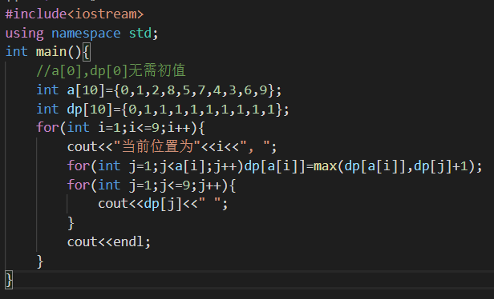
最长递增子序列问题
上页的代码

Slide 17
最长递增子序列问题
前面讲的复杂度是n*值域，这里还有一个n^2做法，定义DP[x]为，以a[i]这个数结尾的子序列的最长长度。讲课讲了(当时打的代码边界没确定)，大家也可以自己搜索

Slide 18
最长递增子序列问题
之前讲的朴素的DP的时间复杂度是N^2
最长递增子序列有一个NlgN的基于单调性的优化做法。
定义DP[x]为长度为x的递增子序列的最小末尾。则DP数组是单调的。for i,每次二分找到最大的x使得DP[x]<a[i],尝试更新DP[x+1]。
但这个做法个人感觉更像是贪心+二分来维护一个单调数组，所以这里就不在DP专题详细讲了，但是这个优化很重要，很多题目会用到NlgN的LIS。
大家可自行想一想，或者自行搜索。

Slide 19
最长公共子序列问题
最长公共子序列问题（Longest Common Subsequence problem）：给定两个序列X = <x[1]，x[2]，...，x[m]>和Y = <y[1]，y[2]，...，y[n]>，求X和Y长度最长的公共子序列。

Slide 20
最长公共子序列问题
定义DP[i][j]为序列X = <x[1]，x[2]，...，x[i]>和Y = <y[1]，y[2]，...，y[j]>中最长的公共子序列。
将DP[i][j]拆分为DP[i-1][j],DP[i-1][j-1]两个子问题。
状态转移方程为
DP[i][j]= max(DP[i-1][j],DP[i][j-1]) (x[i]!=y[j])
DP[i-1][j-1] +1 (x[i]==y[j])

Slide 21
背包问题之01背包
有n个物品，它们有各自的体积v_{i}和价值w_{i}，现有给定容量的背包V，如何让背包里装入的物品具有最大的价值总和？

Slide 22
背包问题之01背包
定义DP[i][j]（1<=i<=n,1<=j<=V），为在前i个物品中取任意个物品，满足体积和为j的最优解（能获得最大的价值是多少）。
则DP[i][j]的子问题只有两种,
DP[i-1][j-v_{i}]+w_{i} 表示我在DP[i-1][j-v_{i}]的基础上选取了第i个物品
DP[i-1][j] 表示我在DP[i-1][j]的基础上不选取第i个物品

Slide 23
背包问题之01背包
那么我们就有了「状态转移方程
DP[i][j]=max(DP[i-1][j-v_{i}]+w_{i} ,DP[i-1][j])
当j<v[i]时候，无论如何都选不了这件物品，所以需要特判。
for(int i=1;i<=n;i++){
for(int j=0;j<=V;j++){
if(j<v[i]) dp[i][j]=dp[i-1][j];
else dp[i][j]=max(dp[i-1][j],dp[i-1][j-v[i]]+w[i]);
}
}

Slide 24
背包问题之01背包
举个例子：
n=4，V=5
物品1：w=1，v=1
物品2：w=2，v=1
物品3：w=3，v=2
物品4：w=4，v=3

Slide 25
背包问题之01背包
假如背包可不装满，等价于开始装入了一些价值为0的东西,背包没有装满的情况我用了括号括起来。
i/j | 0 | 1 | 2 | 3 | 4 | 5
1 | 0 | 1 | (1) | (1) | (1) | (1)
2 | 0 | 2 | 3 | (3) | (3) | (3)
3 | 0 | 2 | 3 | 5 | 7 | (7)
4 | 0 | 2 | 3 | 5 | 7 | 7

Slide 26
背包问题之01背包
for(int i=1;i<=n;i++){
for(int j=0;j<=V;j++){
if(j<v[i]) dp[i][j]=dp[i-1][j];
else dp[i][j]=max(dp[i-1][j],dp[i-1][j-v[i]]+w[i]);
}
}
对于01背包我们有一个一维数组优化，在实现上我们需要倒着for循环，保证每一件物品只会被选取一次。（想一想为什么）
for(int i=1;i<=n;i++){
for(int j=V;j>=0;j--){
if(j>=v[i]) dp[j]=max(dp[j],dp[j-v[i]]+w[i]);
}
}

Slide 27
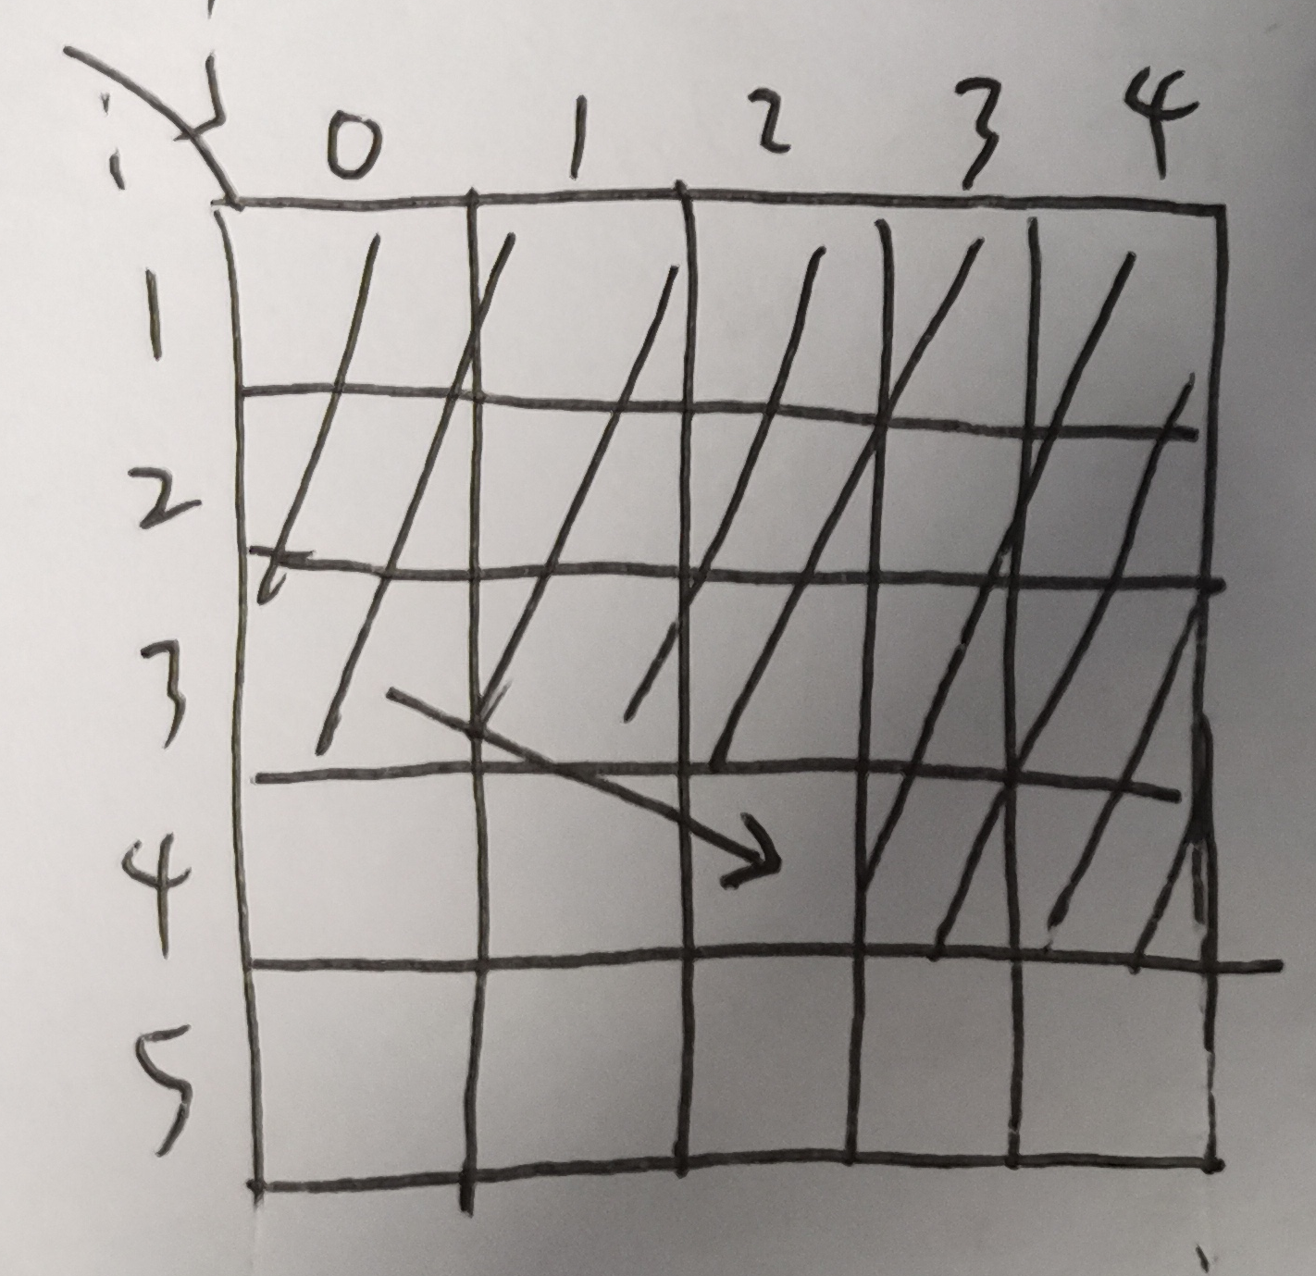
背包问题之01背包
如图我们用网格来表示这个二维数组，阴影部分表示已经计算完的子问题。
假如i等于4的时候，
DP[2]从DP[0]转移
而来，那么它实际
上，是从DP[3][0]
转移来的。

Slide 28
完全背包
有n个物品，它们有各自的体积v_{i}和价值w_{i}，且每种物品可以选无数个，现有给定容量的背包V，如何让背包里装入的物品具有最大的价值总和？

Slide 29
完全背包
在01背包一维数组优化的基础上，我们只需要将遍历的顺序再反过来，即正向遍历即可。（想一想为什么）
for(int i=1;i<=n;i++){
for(int j=0;j<=V;j++){
if(j>=v[i]) dp[j]=max(dp[j],dp[j-v[i]]+w[i]);
}
}

Slide 30
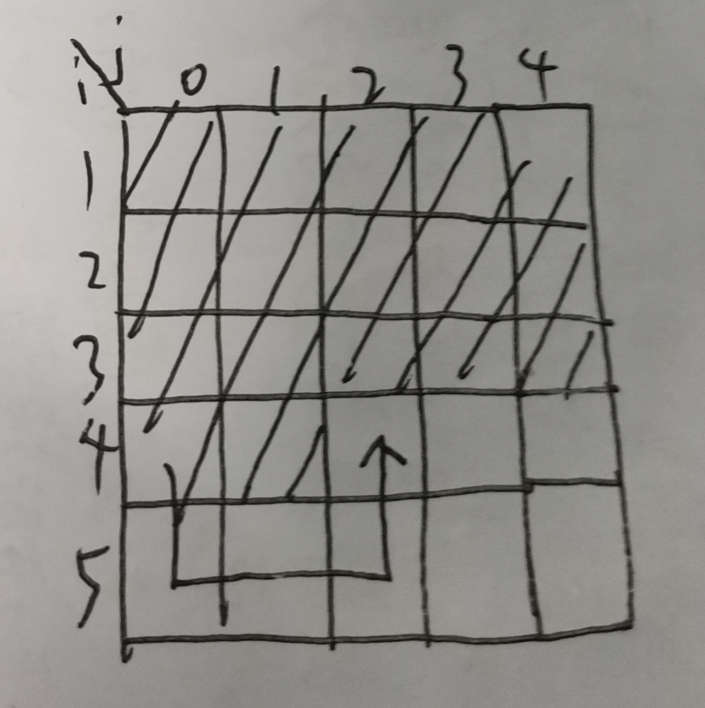
完全背包
还是刚才的图，假如顺序遍历，那么DP[4][2]实际上是从DP[4][0]转移而来的。
则同一层的i可以进行
多次转移，即被选择
多次。

Slide 31
多重背包
有n个物品，它们有各自的体积v_{i}和价值w_{i}，以及数量k_{i}，现有给定容量的背包V，如何让背包里装入的物品具有最大的价值总和？

Slide 32
多重背包
一个很显然的思路是将k个相同的物品用k个位置分别存他们的价值和体积，这样子就化为了01背包。
但是假如某个物品可以有1e9个，那么空间显然不够。
这时候我们需要考虑优化。

Slide 33
多重背包
有一个优化技巧叫做二进制拆分。
比如15=8+4+2+1，而8,4,2,1选或者不选构成的四元组(a,b,c,d)可以表示出0-15中的任何数组。
其实(abcd)₂就是一个二进制表示的数
但是比如14这种数怎么办？
只需要拆分为7+4+2+1,一样可以表示出0-14中的任意的数。
然后作01背包即可解决问题。

Slide 34
背包的边界
在动态规划中，无法被分解成子问题的部分就是DP边界。这些子问题往往要在开始就被确定。
在背包问题中，DP[0][j]为边界(0<=j<=V)
如果不要求背包被装满，边界值需均为0。
如果背包需必须恰好被装满，则边界值均需为正无穷。
想想看为什么？

Slide 35
区间DP
区间DP顾名思义，就是对区间作DP。
一般来说，区间是可以抽象成数轴上的一段闭区间，那么区间DP就是在数轴上进行DP，把大区间拆分为很多的子区间。
区间的拆分不一定是不重叠的，比如取最值的拆分就会重叠
比如[i,j]可以拆分成，取最值([i,j-1],[i+1][j])，

Slide 36
区间DP
如果拆分是加法或者是乘法
就是[i,k]+[k,j]或者[i,k]*[k,j](i<=k<=j)
如果任意拆分都可以得到正确结果。
可以二分拆成[i,i+len/2],[i+len/2+1,i+len]
当然要视具体题目与时间复杂度而定。

Slide 37
区间DP
当然区间DP也有高维的。
比如一个平面中，一个矩形可以拆分成多个矩形。
或者是一个空间中，拆分成长方体。
或者更高维的拆分，这个时候可能就想象不出画面了，但是思路上是一样的，大区间化小区间，就这么简单。

Slide 38
区间DP
经典例题就是石子合并
N堆石子摆成一条线。现要将石子有次序地合并成一堆。规定每次只能选相邻的2堆石子合并成新的一堆，并将新的一堆石子数记为该次合并的代价。计算将N堆石子合并成一堆的最小代价。

Slide 39
区间DP
例如： 1 2 3 4，有不少合并方法
1 2 3 4 => 3 3 4(3) => 6 4(9) => 10(19)
1 2 3 4 => 1 5 4(5) => 1 9(14) => 10(24)
1 2 3 4 => 1 2 7(7) => 3 7(10) => 10(20)
括号里面为总代价可以看出，第一种方法的代价最低，现在给出n堆石子的数量，计算最小合并代价。

Slide 40
区间DP
状态转移方程：
DP[i][j]=min_{i<=k<j}(DP[i][k]+DP[k+1][j])
粗看只需要枚举i，枚举j，枚举k即可。
但是注意枚举的时候要先计算出len（j-i+1）小的DP值。
所以可以枚举i，枚举len，则j=i+len-1，枚举k来计算，保证每一个DP计算的时候，子问题都是已经被解决的了。

Slide 41
区间DP
就石子合并这个问题而言，他不一定是一条线，他也可以是一个环，我们在环上取石子。
解决方案就是，把环铺开。
比如1234的环，我们铺开成1234123的线
然后和原来一样子DP，最后取所有DP[i][i+len-1](1<=i<=len)中的最优解即可。

Slide 42
区间DP
石子合并还有一个平行四边形优化（出自NOI国家集训队论文集），这里简单介绍下它的思想。
对于DP[i][j]我们找分割点每次都for一遍i到j是不是太浪费了？如果能排除一些肯定不是最优分割的点，是不是会优化很多？
记s[i][j]为DP[i][j]的最优分割点，可以证明s[i,j-1]≤s[i,j]≤s[i+1,j]。则最终复杂度从N^3降到了N^2。
大家可自行尝试证明。
（课后习题 石子合并plus是需要用到这个优化的哦）

Slide 43
数位DP
数位DP一般来说会长成啥样。
给你两个数L和R，L和R都很大很大，比如10^(10^5)，问你L到R之间满足某些条件个数的个数有多少。（一般会取模）
作业题搬来，J - 简单数位DP-”不要62”。
题意从n到m中有多少个数字不含数字片段4或者62。比如7624含数字片段62。
（题目中给的数据范围很小，但是希望你们按照1e5的范围做来熟悉数位DP的过程）

Slide 44
数位DP
首先我们定义f(x)为0-(x-1)中满足条件，即不含4页不含62的数的个数。
然后可以作差，answer=f(m)-f(n-1)。
那么我们只需要找到一种快速求出f(x)的方法。
我们设DP[x][num]，表示有x个位的可以包含前导0的数（0000..0到(10^x-1)）中有多少以num开头，且满足条件的。
n<=1e5，num<=9

Slide 45
数位DP
状态转移方程
当x>0时：
DP[x][num]=Σ_{0<=i<=9&&i!=4}DP[x-1][i] (num!=6)
DP[x][num]=Σ_{0<=i<=9&&i!=2&&i!=4}DP[x-1][i] (num==6)
当x==0时对应到唯一确定的数：
DP[x][num]=(num==4?0:1)

Slide 46
数位DP
现在DP[x][num]求出来了。
那么该如何求f(x)呢，我们逐位求，比如f(3456)=3*(Σ_{0<=i<=9}DP[3][i])
+4*(Σ_{0<=i<=9}DP[2][i])
+5*(Σ_{0<=i<=9}DP[1][i])
+6*(Σ_{0<=i<=9}DP[0][i])
即将0-3456的子问题拆分成0-2999,3000-3399,3400-3449,3450-3455的子问题。
（别忘了我此时定义的f(x)是0-(x-1))

Slide 47
数位DP
思路上很简单，逐位拆分成子问题去DP，而子问题相对很好求。
现在你听懂了，但是你不会敲。（滑稽）
这很正常，你可以花一个寒假的时间来学会它。(想变强就要付出时间的嘛，再次滑稽）
数位DP采用记忆化搜索的方式去写，建议去网上多参考参考别人的代码，再自己去写。

Slide 48
数位DP
还有，上面的做法可以有优化，num可以用一个只有0和1取值的tag表示，因为开头若是非4或6，则他们是等价的，可以记录在一起。
大家做题的时候可以思考下。

Slide 49
状压DP
状压DP是状态压缩DP的简称。
状态压缩是指，比如你有6个物品，你要表示6个物品取或者不取，你怎么表示。
DP[a][b][c][d][e][f]???
如果你有20个物品呢？？？
这个时候我们就可以写成DP[x],其中a*2^5+b*2^4+c*2^3+d*2^2+e*2^1+f*2^0
即(abcdef)₂
简而言之就是用一个状态来表示多个状态。
这里是利用一个0-31的状态来表示六个0-1状态

Slide 50
状压DP
当然状态压缩不一定是2个状态的，也有可能是多个状态，但一般的状压DP题目都是2状态的，可以和计算机的二进制储存联系在一起，利用各种位运算简化代码。
先来了解下基本的位运算。

Slide 51
状压DP
状压DP中常用的位运算有^&|
分别是，^异或，&与，|或
a^b可以理解为不进位的加法
a&b当且仅当a==1且b==1时为1，其余为0
a|b当且仅当a==0且b==0时为0，其余为1
对整数进行位运算实质是逐位进行位运算
比如7^5=(111)₂^(101)₂=(010)₂=2

Slide 52
状压DP
再来讲讲状压的基本操作。
枚举n个数的全部状态：for(int i=0;i<(1<<n);i++)
判断i状态中第j个数选没选：(i&(1<<j))>0
在i状态中添加j：i&=1<<j
在i状态中去掉j：i^=1<<j
两个状态i，j是取并集：i&j
两个状态i，j是取交集：i&j
再来一个骚操作，从大到小枚举S的所有子集i
for(int i=S;i!=0;i=(i-1)&S)
运算的时候一定要注意优先级，不确定就加括号。

Slide 53
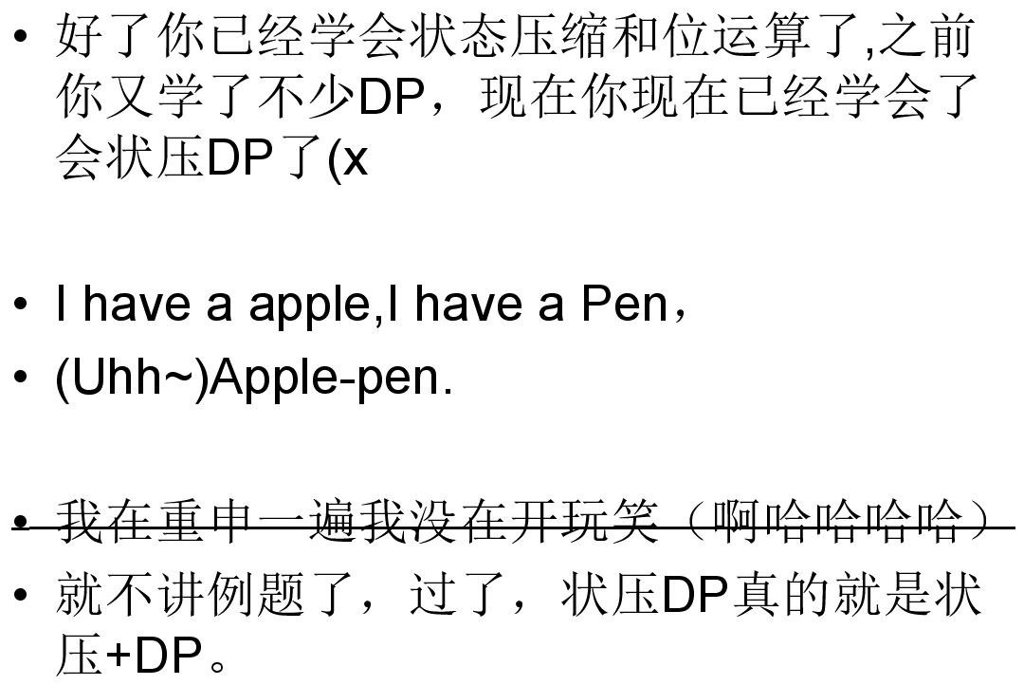
状压DP

Slide 54
树形DP
树形DP顾名思义，即DP转移过程类似一棵树，开始介绍DP时的那张图便是。
大多数时候的树形DP是在一棵树上进行操作，一般都会结合递归操作，DP数组的第一维一般是节点编号。
比较常见的有：
树上背包
求树的最大独立集
求树每个节点的子树大小

Slide 55
树形DP
树上背包顾名思义就是在树上做背包。
每一个叶子节点是物品，每一个非叶子节点都有他自己的容量。要求对于每个节点。其子树的物品体积和不超过这个节点的容量。
我们只需要在每一个节点处，把这个节点看作是背包，每个子节点是物品，在每个节点处都做一个01背包。
但是注意这个子节点所表示的物品的体积和价值是可以选择的，需要枚举。具体实现可以自己想一想。

Slide 56
树形DP
求树的最大独立集。
对于一颗无根树，选出尽量多的点使得任何两个结点均不相邻。
维护DP[u][tag](1<=u<=n,tag属于{0,1})
u表示节点编号，tag表示选或者不选
dfs的时候，考虑每个点选或者不选，计算出每个节点相应的DP值即可。

Slide 57
树形DP
求树每个子树的大小
这还不简单，直接每个节点的子树大小等于1+所以子节点子树的大小。
即DP[u]=1+DP[v₁]+DP[v₂]...DP[v_{n}]。
v_{i}表示u的子节点。
因为求每个树子树的大小非常非常重要，会作为很多算法的子问题之一。
鉴于本问题太简单，课后习题放的是求树的重心。
会利用到每个子树大小。

Slide 58
结语
今天就讲这么多了，希望大家课后好好巩固，配合课后习题食用效果更佳。
因为acm的内容很多，不可能面面俱到，可以先广泛学习各类专题知识的基础部分，再逐一深入学习，标红部分是希望大家今天就能掌握，不要拖到日后就没有动力去写了。希望大家今天能做掉A-G。
课后习题链接：https://vjudge.net/contest/350408
密码：scut_se_day4

